Slide 1
Indhold
Hvad skal vi overhovedet bruge WAN forbindelser til?
Hvilke muligheder der er, når vi skal vælge WAN forbindelser?
ca. 20 dias/en lille halv times tid.

Slide 2
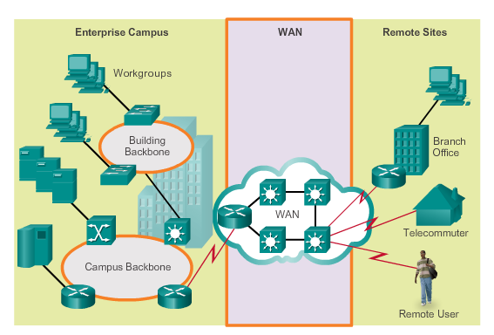
Hvorfor overhovedet WAN? Hvad er det i forhold til LAN?
WAN - Operates beyond the geographic scope of a LAN!!!
Used to interconnect the enterprise LAN to remote LANs in branch sites and telecommuter sites
Owned by a service provider
Organization must pay a fee to use the provider’s services to connect sites

Slide 3
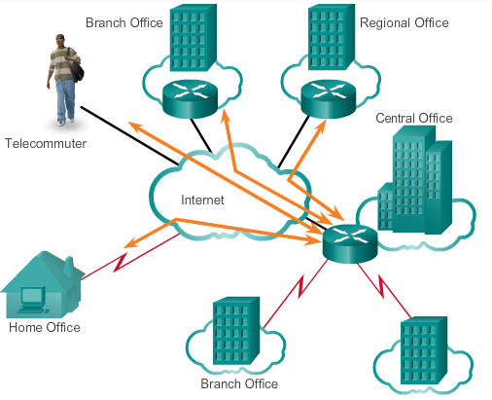
Hvorfor overhovedet WAN? Hvad er det i forhold til LAN?
Vi skal binde forskellige afdelinger og hjemmearbejdspladser sammen med hovedkvarteret. Og alle applikationer skal selvfølgelig fungere!
Det stiller krav til vores WAN links ☺

Slide 4
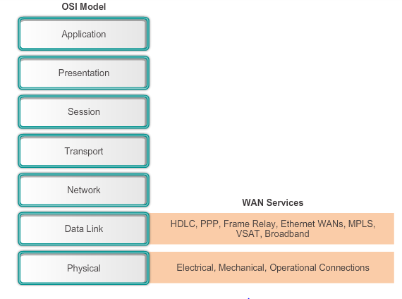
WANs in the OSI Model
WAN standarder finder man typisk på OSI lag 2: adressering og encapsulation.
De elektriske og mekaniske specifikationer beskrives på lag 1
Notes:
2.1.2.1 WANs in the OSI Model

Slide 5
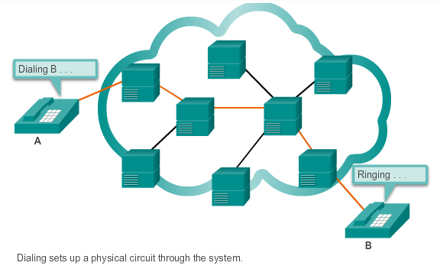
Circuit Switching …… vigtigt at forstå!
Når data skal bæres rundt på Internettet, er der to metoder der kan benyttes: Circuit-switching og Packet-switching.
Circuit-switching = “ring op” og hold forbindelsen så længe sessionen sender pakker. Alle pakker rejser samme vej.
Den mest kendte WAN teknologi som benytter circuit-switching er gammeldags analog telefoni og ISDN (Integrated Services Digital Network) linjer.

Slide 6
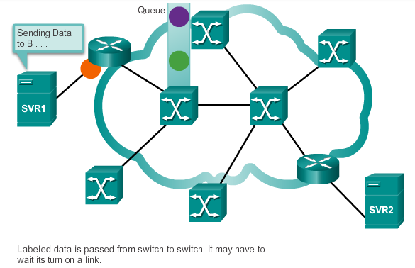
Circuit Switching …… vigtigt at forstå!
Når data skal bæres rundt på Internettet, er der to metoder der kan benyttes: Circuit-switching og Packet-switching.
Den anden metode til at transportere data gennem Internettet, er ved hjælp af Packet-switching.
Her tages der beslutning om hvilken vej, for hver enkelt pakke. Det er langt den mest brugte metode!

Slide 7
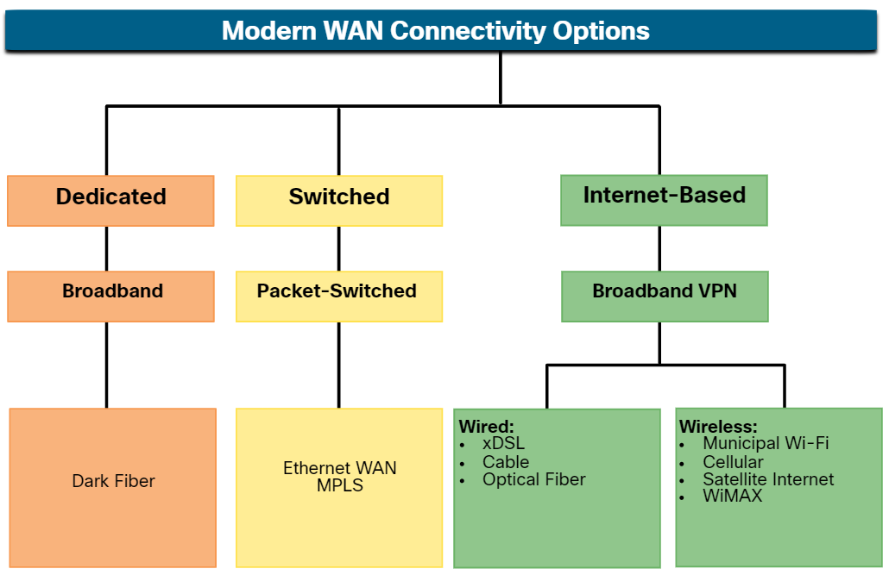
WAN Link Connection Options
Hvad har vi så af muligheder?

Slide 8
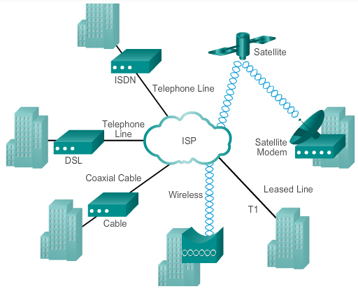
Service-Provided Network Infrastructure
Forskellige teknologier.
Som vi kigger en smule mere på, på de efterfølgende dias.
Hvad bruger I egentlig hjemme hos jer selv – og i virksomheden?

Slide 9
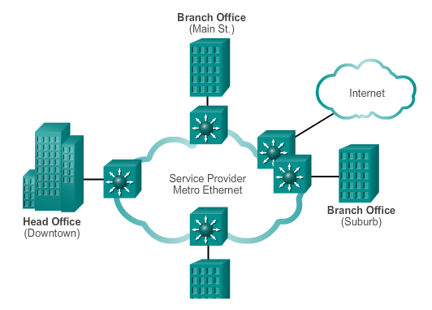
Ethernet WAN
Features and Benefits of Ethernet WAN include:
Reduced expenses and administration
Easy integration with existing networks
Service providers now offer Ethernet WAN service using fiber-optic cabling.
Known as Metropolitan Ethernet (MetroE), Ethernet over MPLS (EoMPLS), and Virtual Private LAN Service (VPLS).
Note: Commonly used to replace the traditional Frame Relay and ATM WAN links.

Slide 10
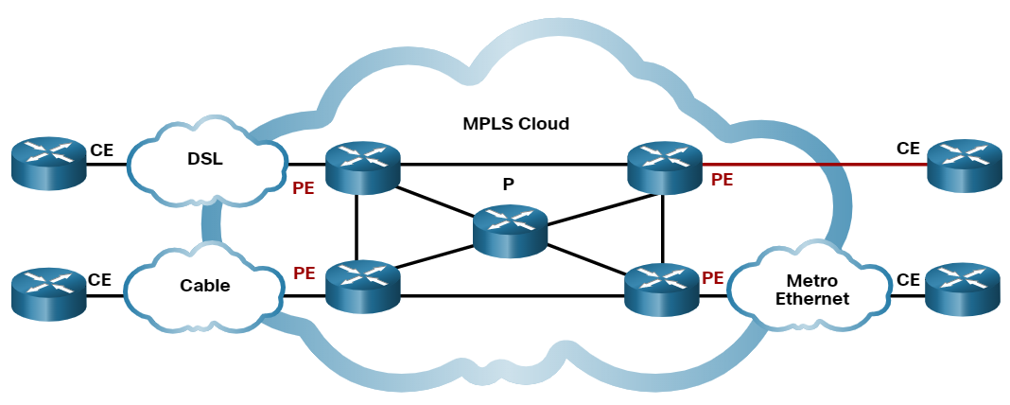
MPLS
MPLS routers are label switched routers (LSRs). This means that they attach labels to packets that are then used by other MPLS routers to forward traffic. When traffic is leaving the CE, the MPLS PE router adds a short fixed-length label in between the frame header and packet header. MPLS P routers use the label to determine the next hop of the packet. The label is removed by the egress PE router when the packet leaves the MPLS network.
An MPLS router can be a customer edge (CE) router, a provider edge (PE) router, or an internal provider (P) router. Notice that MPLS supports a variety of client access connections.
Fordele: provides services for QoS support, traffic engineering, redundancy, and VPNs.
Notes:
Når pakken forlader Costumer Edge, sætter Provider Edge en label på mellem frame headeren og pakke headeren, MPLS burger de labels til at afgøre pakkens næste hop
Når pakken forlader Provider Edge fjernes label igen.

Slide 11
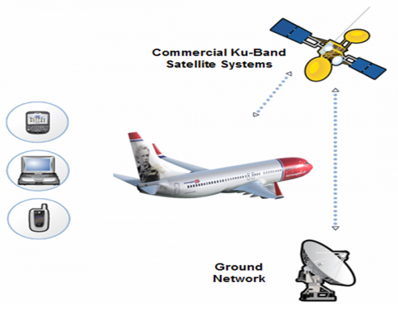
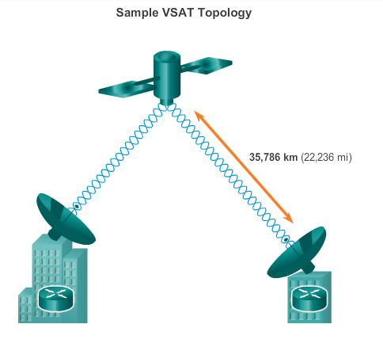
Satellit forbindelse
“Aperture” i.f.m. kamera = blændeåbning = den mængde lys man slipper igennem.
Very Small Aperture Terminal er dybest set en to-vejs satellit jordstation, der har en parabol-antenne, der er mindre end 3 meter.
Very small aperture (åbning) terminal (VSAT):
Oplysninger rejser mellem en satellit og en jordstation .
Kreditkortselskaber bruger den til at registrere transaktioner på salgssteder , tankstationer og andre virksomheder.
VSAT giver også en måde for skibe at kommunikere som en del af et maritimt satellitsystem .
En af dens vigtigste anvendelser er at give internetadgang via bredbånd
Notes:
2.2.2.8 VSAT

Slide 12
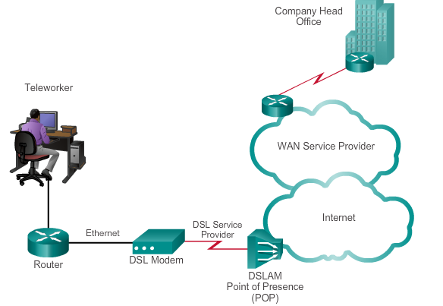
DSL (Digital Subscriber Line)
Always-on connection technology that uses existing twisted-pair telephone lines to transport high-bandwidth data, and provides IP services to subscribers.
A DSL modem converts an Ethernet signal from the user device to a DSL signal, which is transmitted to the central office.

Slide 13
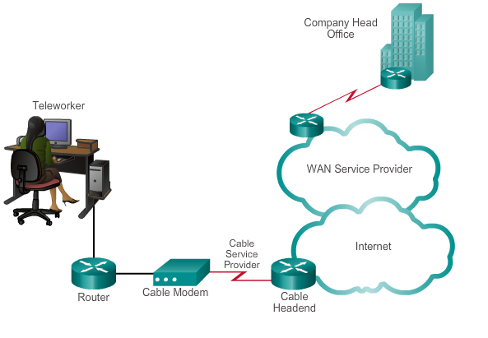
Cable
Network access is available from some cable television networks.
Cable modems provide an always-on connection and a simple installation.

Slide 14
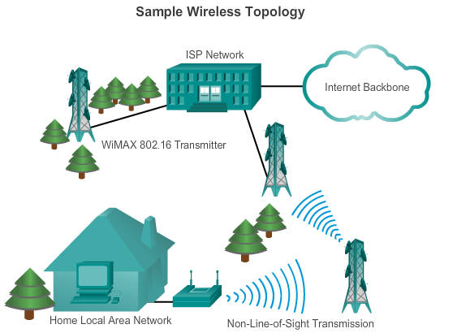
Wireless
New developments in broadband wireless technology:
Municipal Wi-Fi – Many cities have begun setting up municipal wireless
WiMAX – Worldwide Interoperability for Microwave Access (WiMAX). Teknologien måske overhalet indenom af G3/G4? Kan I huske Skyline?
Satellite Internet
radius på op til 50 km.
Gbit/s hastigheder

Slide 15
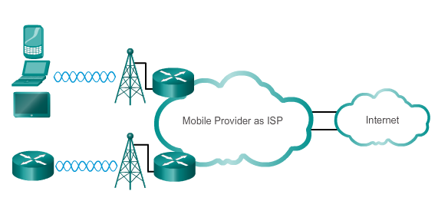
3G/4G Cellular
3G/4G Wireless – Abbreviation for 3rd generation and 4th generation cellular access. These technologies support wireless Internet access.
Long-Term Evolution (LTE) – A newer and faster technology, considered to be part of the 4th generation (4G) technology.
LTE er en overbygning til 3G-mobiltelefoni, som tilbyder markant højere datahastigheder (300 Mbps download). Til trods for at LTE markedsføres som 4G-netværk, så overholder de specificerede standarder for LTE i udgave 3GPP Release 8 og 9 ikke kravene til 4G opstillet af ITU-R-organisationen.

Slide 16
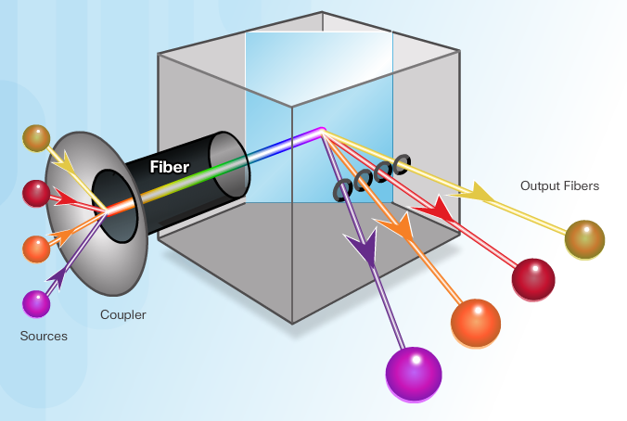
Dense Wavelength Division Multiplexing (DWDM)
En forholdvis ny metode til lang-distance kommunikation, kaldes “Dense wavelength division multiplexing” --→ (DWDM).
DWDM mangedobler den båndbredde en enkelt fiber kan håndtere.
ISP’ernes netværk er komplexe og består mest af fiber-optiske medier med stor båndbredde. De to standarder ”Synchronous Optical Networking” (SONET) og ”Synchronous Digital Hierarchy” (SDH) definerer hvordan der kan overføres multiple data, voice, og video trafik samtidig.
Note: SONET er US standard, mens SDH er EU standard. Men egentlig det samme og benævnes ofte SONET/SDH.

Slide 17
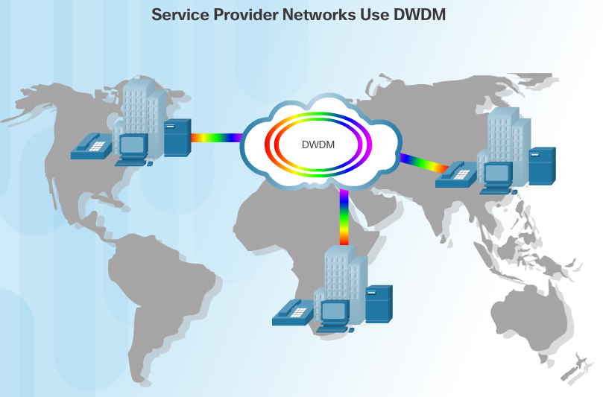
Dense Wavelength Division Multiplexing (DWDM)
There are several ways that DWDM enables long-range communication:
Enables bidirectional communications over one strand of fiber.
Each channel is capable of carrying a 100 Gb/s multiplexed signal.
Can multiplex more than 192 different channels of data (i.e., wavelengths) onto a single fiber (=>19.200 Gb/s) [pr. 2019]
Supports SONET and SDH standards.
DWDM bruges i alle moderne sø-kabel systemer og andre lang-distance kredsløb, som figuren skulle vise ☺

Slide 18
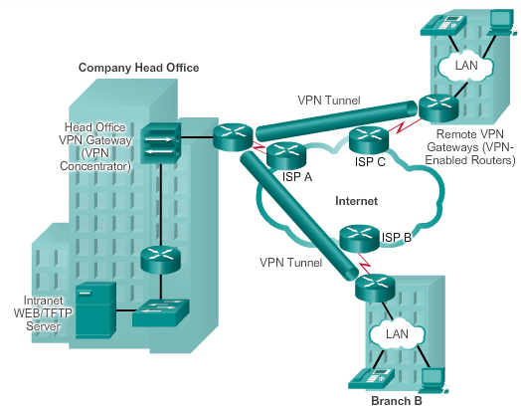
VPN Technology (modul 8)
VPN is an encrypted connection between private networks over a public network.
Benefits:
Cost savings
Security
Scalability
Compatibility with broadband technology
Two types of VPN:
Site-to-site VPNs
Remote-access VPNs

Slide 19
Choosing a WAN Link Connection
Når du skal vælge en WAN forbindelse, så spørg dig selv om følgende:
Hvad skal WAN linket bruges til?
Hvor store afstande er der mellem lokationerne der skal dækkes? (hvis det er på hver sin side af kloden, er en lejet linje nok ikke det billigste valg!)
Hvad er trafikmønstret og trafikmængden som WAN linket skal håndtere?

Slide 20

Spørgsmål til dette kapitel?

